Slide 1
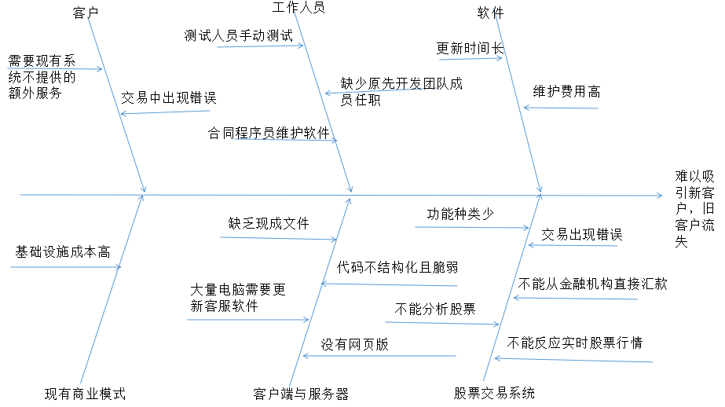
客户
工作人员
软件
测试人员手动测试
更新时间长
需要现有系统不提供的额外服务
缺少原先开发团队成员任职
维护费用高
交易中出现错误
合同程序员维护软件
难以吸引新客户，旧客户流失
功能种类少
缺乏现成文件
交易出现错误
基础设施成本高
代码不结构化且脆弱
大量电脑需要更新客服软件
不能从金融机构直接汇款
不能分析股票
没有网页版
不能反应实时股票行情
现有商业模式
客户端与服务器
股票交易系统

